Slide 1

Unsupervised learning of digit recognition using spike-timing-dependent plasticity
한성대학교
컴퓨터공학과
김바다
Schlegl, Thomas, et al.
International Conference on Information Processing in Medical Imaging. Springer, Cham, 2017.

Slide 2
CONTENTS.
Introduction
Model
Training
Comparison
Result

Slide 3
Introduction
Motivation
연구 동기
포유류 신경망에 영감을 받아 ANN, DNN탄생
10~20와트 전력으로 움직이는 포유류 신경망
차이
목표
실제 Neocortex와 유사한 특징을 갖는 모델 생성
 | ANN | Neocortex
Signal | 32 & 64 bit 메시지 | 1bit 스파이크
Unit | 완벽한 통합체 | 누출 많은 시냅스
Training method | 역전파 | 비감독학습과 유사

Slide 4
Introduction
A recent spiking model
Rate based
Backpropagation 의존
감독학습
Weight이용한 학습
생물학적으로는 추상적
STDP based (Spike Timing Dependent Plasticity)
STDP방식에 의존
비 감독학습
Weight를 학습에 사용하지는 않음
생물학적으로 유사

Slide 5
Introduction
Spiking neural network
본 논문의 모델의 특징
Leaky integrate
누수 현상
Fire neurons
뉴런의 발화
STDP
스파이크 시간 의존 가소성
Lateral ingibition
이웃 뉴런을 억제하려는 경향
Intrinsic plasticity
뉴런 고유의 전기 신호의 영구적인 변형.

Slide 6
2. Model

Slide 7

2. Model
2.1 Model
Leaky integrate & fire 모델
특징
Memberane Threshold 를 넘을 경우. 뉴런이 점화되고 Vrest로 재설정됨.
휴식 후 잠시 뉴런의 굴절기가 있고 스파이크 할 수 없다.
휴지 전위
흥분성 전위
억제 시냅스

Slide 8


2. Model
2.1 Model
전도성
특징
전도성 변화
Weight가 시냅스에 도착시 즉각적으로 전도성 증가. 그렇지 않으면 기하급수적 쇠퇴
억제 이후는 시간 상수를 이용하여 전도성 를 업데이트 함.
흥분성 뉴런의 시간 상수는 높이면 정확도 상승.
시간 상수
Notes:
특4 이유는 긴뉴런의 상수가 입력 스파이크 속도를 더 잘 추정할 수 있기 때문이다.
너무 적게 입력을 해도 안됨 너무 적은 입력은 생물학적으로 관찰된 것 보다도 적기 때문.

Slide 9
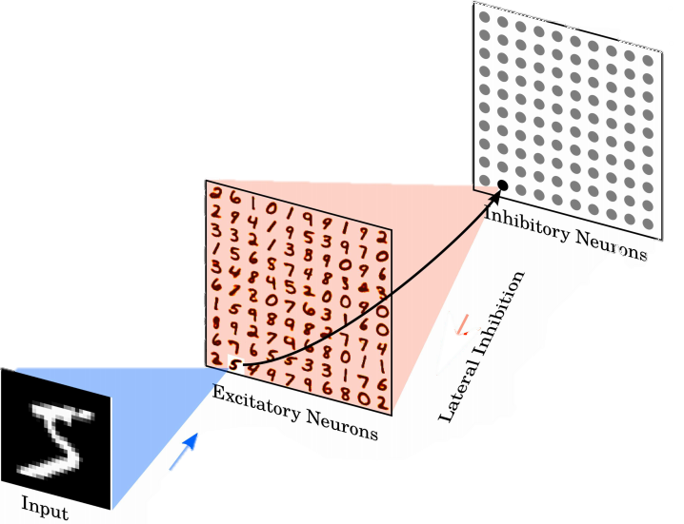
2. Model
2.2 Network Architecture
레이어
Excitatory Neurons
Inhibitory Neurons
입력사이즈
28x28
특징
Excitatory 뉴런은 Inhibitory 뉴런과 일대일 연결
억제로 인해 Excitatory뉴런들 간 경쟁 유도

Slide 10
3. Traning

Slide 11


3. Training
3.1 Learning
가중치 계산 식
학습 률
최근 시냅스 스파이크 기록을 모델링 한 수치
가중치 최대값
이전 시냅스의 추적 값
이전 시냅스에 의존하는 값
특징
이전 스파이크가 시냅스에 도착할 때마다 는 1씩 증가하고 그렇지 않으면 기하급수적으로 감소함.
시냅스가 스파이크 시 추적 시냅스 에 의해 가중치가 변화가 계산됨.
시냅스 스파이크 후 이전 뉴런들을 더욱 비 연결 되도록 보장함.

Slide 12
3. Training
3.1 Learning
가중치 계산 식
장점
STDP를 사용하여 weight를 업데이트 하므로 특정 형태로 가중치 제한을 할 필요가 없음.
스파이크 시에만 가중치가 업데이트.
적은 계산 자원.

Slide 13
3. Training
3.2 Homoeostasis
비균질한 입력
뉴런은 단일 패턴이 지배하지 못하도록 서로 다른 영역과 속도를 주는 것이 바람직함.
적응성 Threshold를 이용하여 뉴런들의 발화속도를 다르게 함.

Slide 14
3. Training
3.3 Input Encoding
Mnist에 기초
28x28 pixel
6만개 트레이닝 데이터
1만개 테스트 데이터
푸아송 분포 스파이크 학습형태
Notes:
단위시간 내의 특정사전이 몇 번 방생할 것인지 표현하는 이산확률 분포

Slide 15
3. Training
3.4 Training
라벨 사용 단계
학습 완료 후 10개의 숫자에 대한 가장 높은 응답을 바탕으로 각 뉴런에 클래스 할당
예측 값
각 뉴런의 반응 평균을 구함
평균 fire rate가 가장 높은 클래스를 선택

Slide 16
4. Comparision

Slide 17
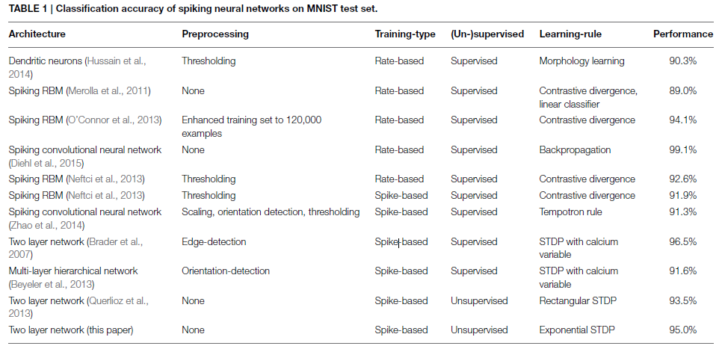
4. Comparision
Spiking nets on MNIST test

Slide 18
5. Result

Slide 19
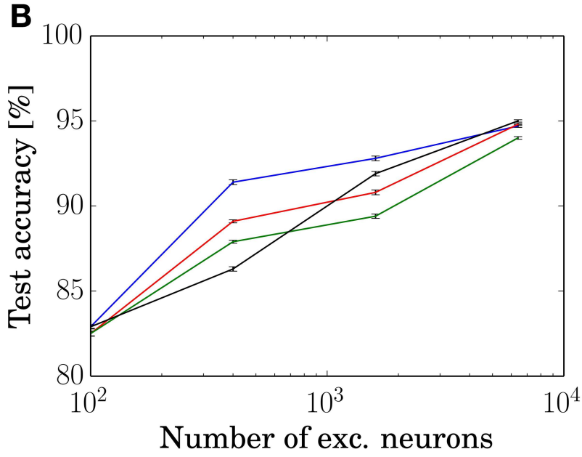
5. Result
Each accuracy of the network
서로 다른 네트워크 사용
 | 네트워크1 | 네트워크2 | 네트워크3 | 네트워크4
exc 뉴런 수 | 100 | 400 | 1600 | 6400
정확도 | 82% | 87% | 91% | 95%
트리플 STDP 기반
저전력 가중치 의존 기반
기하급수적 가중치 의존 기반
사전 사후 STDP 기반

Slide 20
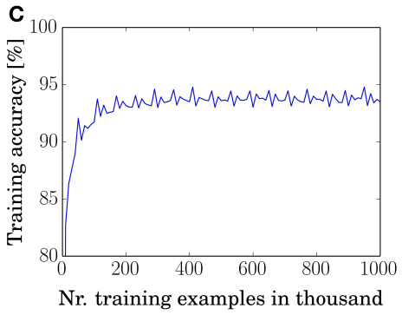
5. Result
Accuracy of the network
100만개의 샘플 예측 후에도 성능을 유지함.

Slide 21
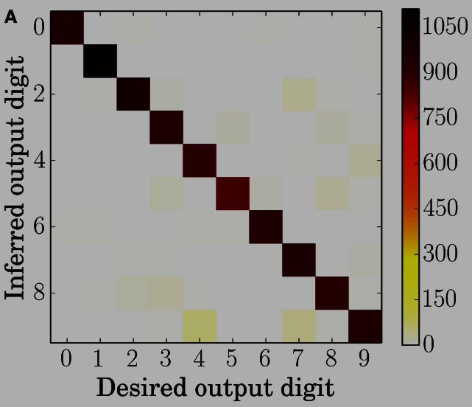

5. Result
limitaion
한계
네트워크 크기가 클수록 훈련시간이 오래 걸림.
오 인식
Prediction : 9
Prediction : 2

Slide 22
5. Result
Conclusion
전처리 없는 비감독 학습 형태로 스파이크 뉴럴 네트워크 구현
mnist 정확도 95%달성
생물학적 신경망 형태 구현과 적용 가능성 시사

Slide 23
Q & A

